Slide 1
Районная научно – практическая конференция «Первые шаги в науку»
Своя колея…
Автор: Казаков Вячеслав Валерьевич
МБОУ «Локшинская СОШ» 10 класс
Руководитель: Осерцова Ольга Сергеевна

Slide 2
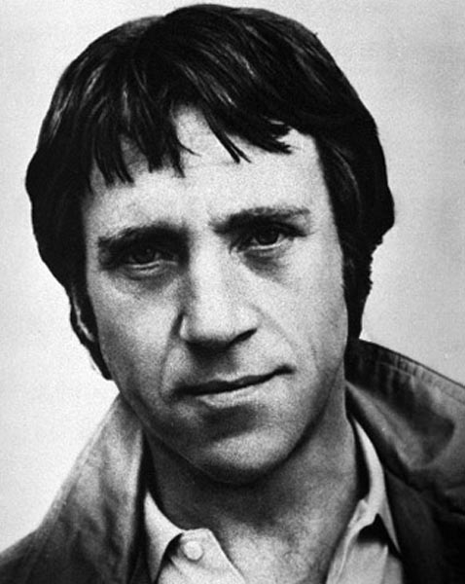
Актуальность данной исследовательской работы связана, прежде всего, с масштабами распространения, массовой популярностью и новаторским характером авторской песни Владимира Высоцкого.

Slide 3
Цель работы:
Выявить своеобразие стихотворений, в которых прослеживается мотив дороги, пути.

Slide 4
Задачи исследования:
Изучить научно-критическую литературу по теме исследования.
Выявить степень популярности В. Высоцкого среди других поэтов – бардов.
Проанализировать стихи В. Высоцкого из сборника «Нерв».
Раскрыть особенности развития мотива «дороги», «пути» на примере стихотворения «Чужая колея».
Описать изобразительные средства языка, особенности рифмы.

Slide 5

Ежегодно, 25 января, в честь дня рождения великого певца, исполнителя авторских песен – Владимира Семеновича Высоцкого проходит церемония награждения премией «Своя колея». Организатором ее является сын Владимира Семеновича – Никита Высоцкий.

Slide 6

С 2005 года в Красноярске ежегодно проходит Проект "Красноярск поет Высоцкого".

Slide 8
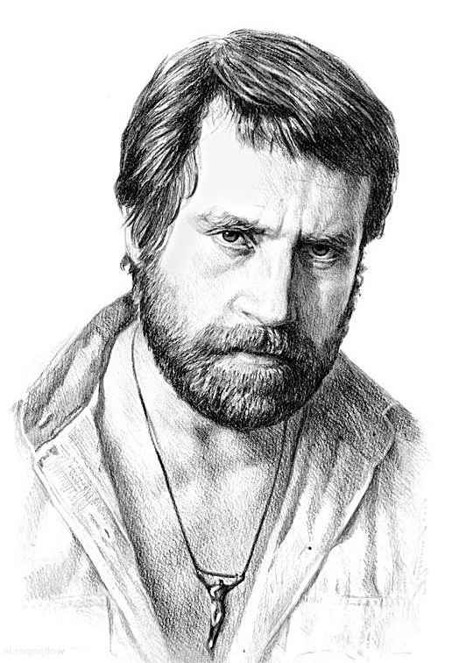
Высоцкий написал свыше 100 стихотворений, около 600 песен и поэму для детей (в двух частях), в общей сложности его перу принадлежит приблизительно 700 поэтических произведений.

Slide 9
Мотив дороги в поэзии В. Высоцкого является сквозным. Этот мотив пронизывает всю военную лирику. Встречается он и в стихотворениях горной тематики (ведь восхождение на вершину это тоже путь); присутствует мотив пути и в других тематических пластах.

Slide 10

Первая книга В. Высоцкого – «Нерв» - вышла в 1981 году. В роли составителя и автора предисловия выступил достаточно далекий от мира Высоцкого поэт Роберт Рождественский.
С «Нерва» началось эпоха чтения произведений Высоцкого, восприятия его творчества приобрело новое качество.

Slide 11
Сборник «Нерв» тематически разбивается на десять частей:
«Мы вращаем Землю» (из 22 – 5)
«Знаки Зодиака» (из 10 – 3)
«Клич глашатаев» (из 18 – 1)
«Калейдоскоп» (из 16 – 3)
«Спорт-спорт» (из 6 – 1)
«Занозы» (из 11 – 2)
«Черное золото» (из 10 – 6)
«Баллада о любви» (из 10 – 2)
«Бег иноходца» (из 8 – 4)
«Мой Гамлет» (из 20 – 7)

Slide 12
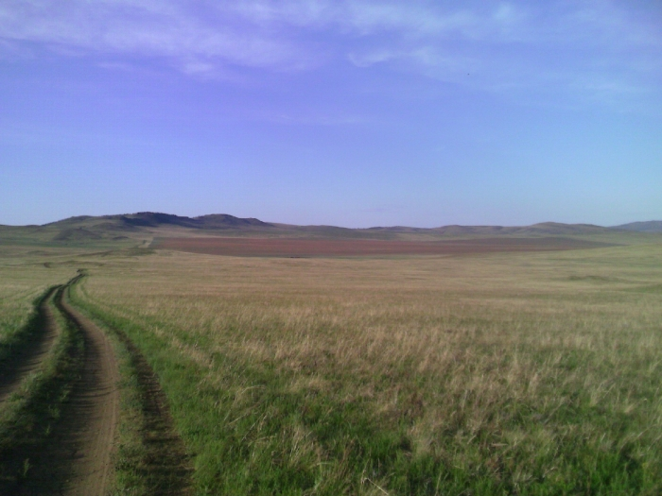
Из всех стихотворений сборника «Нерв», а их 131, приблизительно 40 – имеют мотив дороги, что составляет 1/3 часть. Это значит, что тема дороги – это одна из главных тем творчества В. С. Высоцкого.

Slide 13
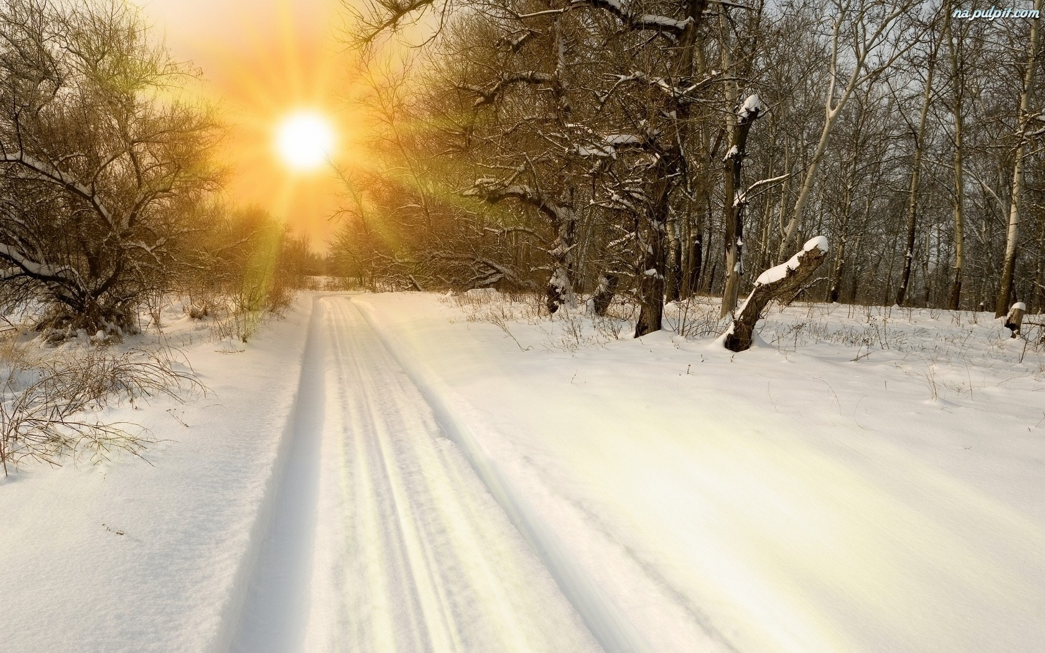
Наиболее ярко мотив пути проявляется в стихотворении «Чужая колея».

Slide 14
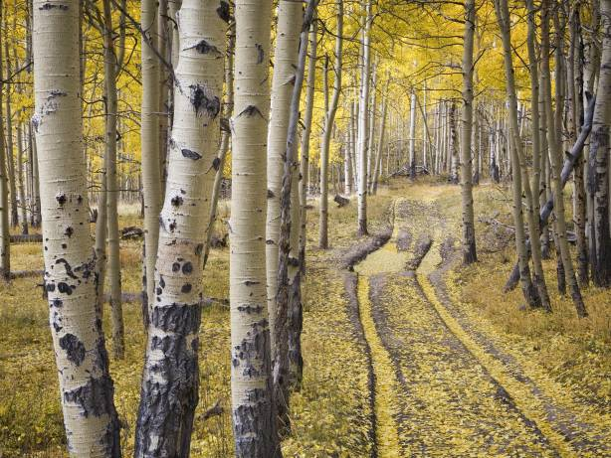
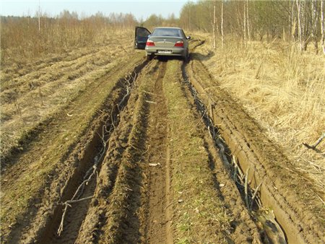
По сути стихотворение представляет собой раскрытие смысла слова колея в переносном значении: «привычный ход дел, жизни (войти в колею, выбиться из колеи)».
В прямом значении колея – это «канавка, углубление от колес на дороге».

Slide 15
Стихотворение имеет смешанную рифму: чередуются перекрестная –
Сам виноват - и слезы лью,
И охаю -
Попал в чужую колею
Глубокую.
И парная –
Я кляну проложивших ее,-
Скоро лопнет терпенье мое,
И склоняю как школьник плохой,
Колею - в колее, с колеей...

Slide 16
Используются литературно – поэтические приемы:
Эпитеты («уютная колея»)
Фразеологические обороты («лопнет терпение», «прошиб холодный пот»)
Метафора («Вот и ко мне пришла беда…», «сжег запас тепла души», «я грязью из-под шин плюю»)
Сравнения («и склоняю, как школьник плохой…»)
Восклицание («Нахальный я!», «Так держать! Колесо в колесе!..», «Колея эта - только моя!..»)
Инверсия («Он в споре сжег запас до дна тепла души…»)
В стихотворении используется много глаголов действия: «охаю», «доеду», «крикнул», «полетели», «покорежил», «обрывается», «оттащили»,..

Slide 17
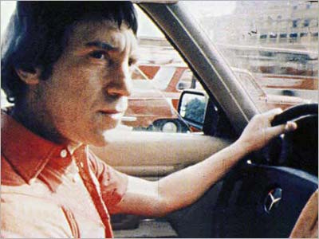
Дорога - это постоянное движение вперёд, как и Высоцкий, постоянно был в пути - по Москве, по загранице, по жизни, он не приседал ни на момент, постоянно вперёд, пока дорога не оборвалась в пропасть. И "побег на рывок" и побег "от насиженных мест"...

Slide 18
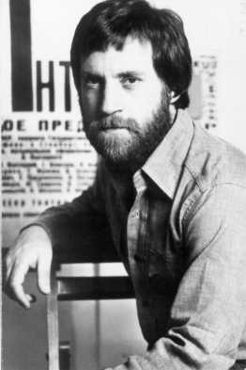
Выводы
Изучил научно-критическую литературу по теме исследования.
Проведя анкетирование, выявил степень популярности В. Высоцкого среди других поэтов – бардов.
Проанализировал стихи В. Высоцкого из сборника «Нерв».
Раскрыл особенности развития мотива «дороги», «пути» на примере стихотворения «Чужая колея».
Описал изобразительные средства языка, особенности рифмы.

Slide 19
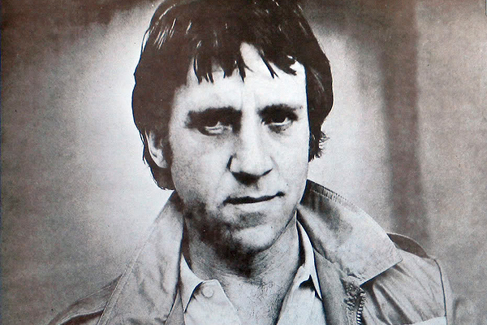

Slide 20
Спасибо за внимание!!!

